Slide 1
ΣΤΟΙΧΕΙΑ ΜΗΧΑΝΩΝ
1^{ο} ΕΠΑΛ ΔΙΟΝΥΣΟΥ «ΖΗΝΩΝ»

Slide 2
ΜΑΘΗΜΑ 1ο
ΕΙΣΑΓΩΓΗ
ΜΕΣΑ ΣΥΝΔΕΣΗΣ ΚΑΙ ΣΤΕΡΕΩΣΗΣ

Slide 3
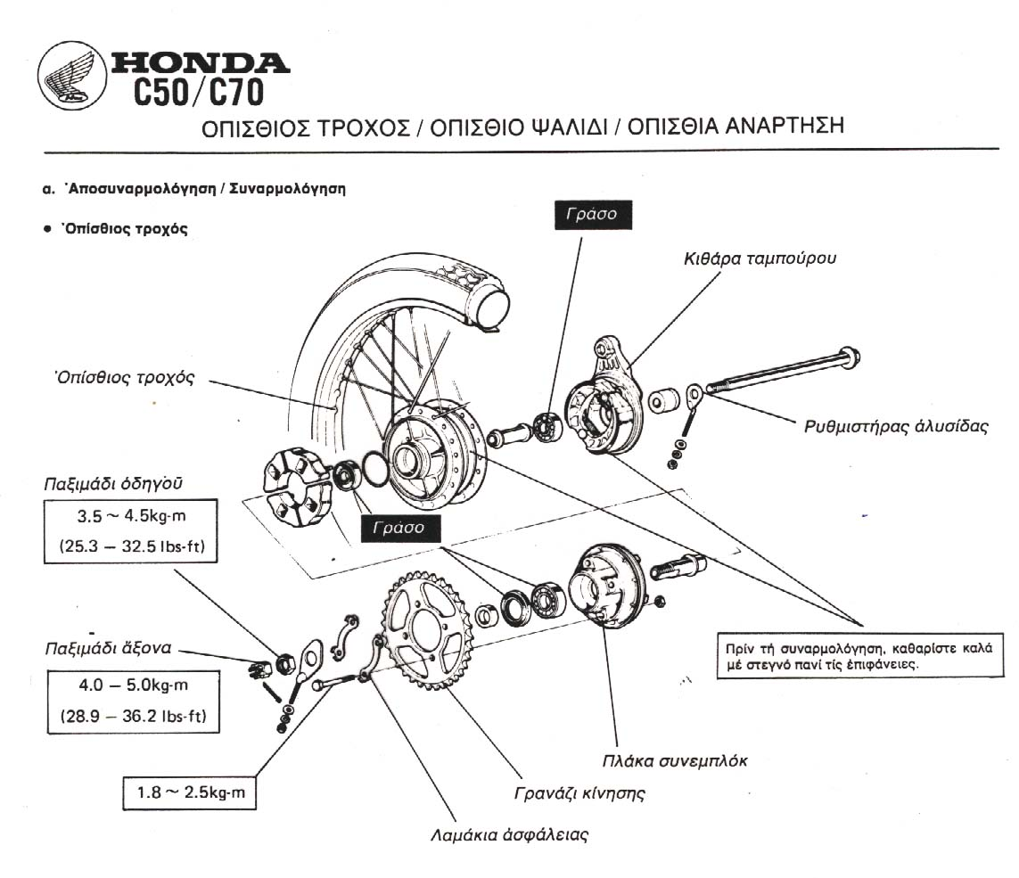
ΣΤΟΙΧΕΙΑ ΜΗΧΑΝΩΝ=ΣΥΣΤΑΤΙΚΑ ΜΗΧΑΝΩΝ
ΔΗΛΑΔΗ ΚΟΜΜΑΤΙΑ ΠΟΥ ΑΠΟΤΕΛΟΥΝ ΤΗ ΜΗΧΑΝΗ

Slide 4
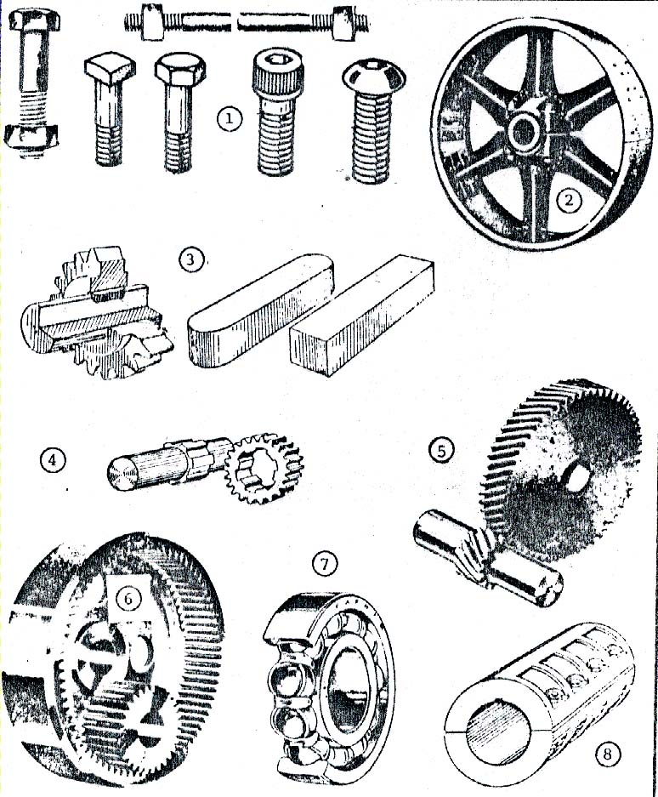
ΚΟΧΛΙΕΣ
ΤΡΟΧΑΛΙΑ
ΣΥΝΔΕΣΗ ΣΦΗΝΑΣ
ΣΕ ΑΞΟΝΑ
ΣΦΗΝΕΣ
ΕΛΙΚΟΕΙΔΕΙΣ
ΟΔΟΝΤΩΤΟΙ
ΤΡΟΧΟΙ
ΠΟΛΥΣΦΗΝΟ
ΣΕ ΑΞΟΝΑ
ΟΔΟΝΤΩΤΟΙ ΤΡΟΧΟΙ
ΣΥΝΔΕΣΜΟΣ
ΑΤΡΑΚΤΩΝ
ΕΔΡΑΝΟ ΚΥΛΙΣΕΩΣ

Slide 5
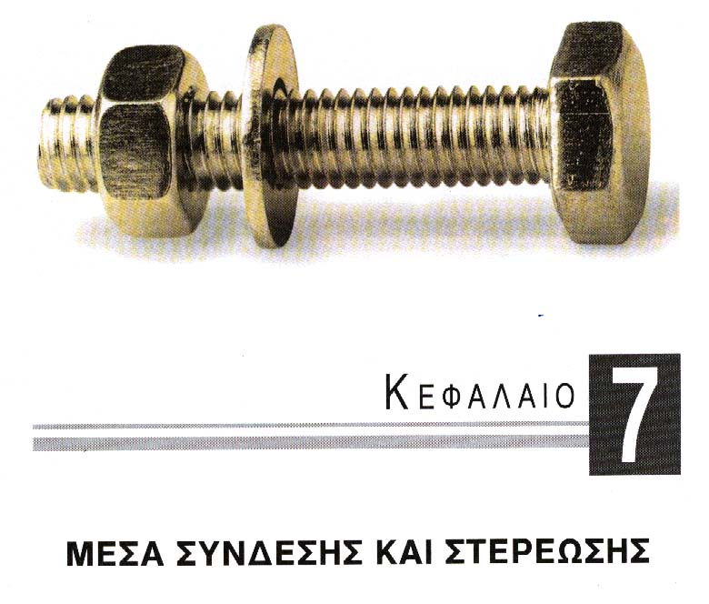

Slide 6
Γενικά περί συνδέσεων
Μια μηχανή, μηχανισμός, μεταλλική κατασκευή κλπ. είναι ένα σύνολο συναρμολογημένων στοιχείων. Απλά κομμάτια, δηλαδή, συνδεδεμένα μεταξύ τους με διάφορους τρόπους.
Για να γίνει μια σύνδεση χρησιμοποιούνται ορισμένα στοιχεία που λέγονται μέσα σύνδεσης.
Υπάρχουν περιπτώσεις που οι συνδέσεις γίνονται χωρίς μέσο σύνδεσης, όπως π.χ. η σύνδεση ενός άξονα και ενός τρύματος (αρσενικό - θηλυκό) με Θέρμανση ή ψύξη του ενός από τα δύο.

Slide 7
Τα μέσα σύνδεσης είναι:
Ήλοι (καρφιά)
Κοχλίες (βίδες)
Συγκολλητικά υλικά
Σφήνες
Ελατήρια
Η μεγάλη χρησιμότητα τους οδήγησε σε ευρύτατη τυποποίηση.

Slide 8
Είδη συνδέσεων
Οι συνδέσεις διακρίνονται, ανάλογα με τα χαρακτηριστικά που παρουσιάζουν, σε:
Λυόμενες
Μη λυόμενες ή μόνιμες

Slide 9
Λυόμενες συνδέσεις λέγονται αυτές που τα συνδεόμενα κομμάτια συνδέονται έτσι, ώστε να αποσυνδέονται εύκολα και χωρίς την καταστροφή του μέσου σύνδεσης.
Τέτοιες συνδέσεις επιτυγχάνονται με κοχλίες, σφήνες, ελατήρια.
Χρησιμοποιούνται, όταν υπάρχει ανάγκη τα συνδεόμενα μέρη να αποσυνδέονται συχνά. Όταν φθαρούν από τη συχνή συναρμολόγηση αποσυναρμολόγηση, μπορούν εύκολα να αντικατασταθούν, γιατί η μαζική παραγωγή τους τα καθιστά φθηνά.

Slide 10
Μη λυόμενες συνδέσεις λέγονται αυτές που τα συνδεόμενα κομμάτια συνδέονται με μόνιμο τρόπο και αποσυναρμολογούνται μόνο με καταστροφή του μέσου σύνδεσης. Πολλές φορές κατά την αποσυναρμολόγηση δημιουργούνται φθορές και στα συνδεόμενα μέρη.
Χρησιμοποιούνται, όταν υπάρχει ανάγκη στεγανότητας της κατασκευής, π.χ. για την κατασκευή δεξαμενής. Για αυτές τις συνδέσεις χρησιμοποιούνται ήλοι (καρφιά) ή συγκολλήσεις. Η συγκόλληση όμως είναι ένας ειδικός τρόπος μη λυόμενης σύνδεσης, γιατί αυτό που επιτυγχάνει τη συγκόλληση είναι η θερμότητα.
Με τις συνδέσεις επιτυγχάνεται η μεταβίβαση δυνάμεων ή ροπών από ένα κομμάτι στο άλλο και η διατήρηση σταθερής μορφής του φορέα, εκτός βέβαια από τις μικροπαραμορφώσεις εξαιτίας των φορτίσεων.

